Slide 1
最小生成树应用

Slide 2

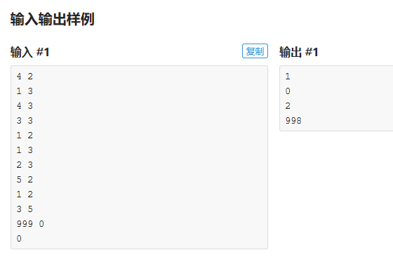
1. P1536村村通
题目描述
某市调查城镇交通状况，得到现有城镇道路统计表。表中列出了每条道路直接连通的城镇。市政府“村村通工程”的目标是使全市任何两个城镇间都可以实现交通（但不一定有直接的道路相连，只要相互之间可达即可）。请你计算出最少还需要建设多少条道路？
输入格式
每个输入文件包含若干组测试数据，每组测试数据的第一行给出两个用空格隔开的正整数，分别是城镇数目N（N<1000）和道路数目M；随后的M行对应M条道路，每行给出一对用空格隔开的正整数，分别是该条道路直接相连的两个城镇的编号。简单起见，城镇从1到N编号。
注意：两个城市间可以有多条道路相通。例如：
3 3 1 2 1 2 2 1 这组数据也是合法的。当N为0时，输入结束。
输出格式
对于每组数据，对应一行一个整数。表示最少还需要建设的道路数目。
Notes:
并查集。
将已经存在的道路，将不同的村连起来，最后统计有多少个并查集

Slide 3
2. P2504 [HAOI2006]聪明的猴子
题目描述
在一个热带雨林中生存着一群猴子，它们以树上的果子为生。昨天下了一场大雨，现在雨过天晴，但整个雨林的地表还是被大水淹没着，部分植物的树冠露在水面上。猴子不会游泳，但跳跃能力比较强，它们仍然可以在露出水面的不同树冠上来回穿梭，以找到喜欢吃的果实。
现在，在这个地区露出水面的有N棵树，假设每棵树本身的直径都很小，可以忽略不计。我们在这块区域上建立直角坐标系，则每一棵树的位置由其所对应的坐标表示(任意两棵树的坐标都不相同)。
在这个地区住着的猴子有M个，下雨时，它们都躲到了茂密高大的树冠中，没有被大水冲走。由于各个猴子的年龄不同、身体素质不同，它们跳跃的能力不同。有的猴子跳跃的距离比较远(当然也可以跳到较近的树上)，而有些猴子跳跃的距离就比较近。这些猴子非常聪明，它们通过目测就可以准确地判断出自己能否跳到对面的树上。
【问题】现已知猴子的数量及每一个猴子的最大跳跃距离，还知道露出水面的每一棵树的坐标，你的任务是统计有多少个猴子可以在这个地区露出水面的所有树冠上觅食。

Slide 4
2. P2504 [HAOI2006]聪明的猴子
输入格式
输入文件monkey.in包括：
第1行为一个整数，表示猴子的个数M(2<=M<=500)；
第2行为M个整数，依次表示猴子的最大跳跃距离（每个整数值在1--1000之间）；
第3行为一个整数表示树的总棵数N(2<=N<=1000)；
第4行至第N+3行为N棵树的坐标（横纵坐标均为整数，范围为：-1000--1000）。
（同一行的整数间用空格分开）
输出格式
输出文件monkey.out包括一个整数，表示可以在这个地区的所有树冠上觅食的猴子数。

Slide 5
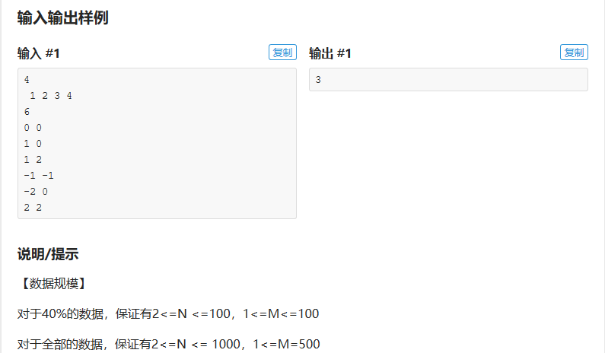
2. P2504 [HAOI2006]聪明的猴子

Slide 6
3. P2872 [USACO07DEC]道路建设Building Roads
问题描述：
Farmer John最近得到了一些新的农场，他想新修一些道路使得他的所有农场可以经过原有的或是新修的道路互达（也就是说，从任一个农场都可以经过一些首尾相连道路到达剩下的所有农场）。有些农场之间原本就有道路相连。 所有N(1 <= N <= 1,000)个农场（用1..N顺次编号）在地图上都表示为坐标为(X_i, Y_i)的点(0 <= X_i <= 1,000,000；0 <= Y_i <= 1,000,000)，两个农场间道路的长度自然就是代表它们的点之间的距离。现在Farmer John也告诉了你农场间原有的M(1 <= M <= 1,000)条路分别连接了哪两个农场，他希望你计算一下，为了使得所有农场连通，他所需建造道路的最小总长是多少。

Slide 7
3. P2872 [USACO07DEC]道路建设Building Roads
输入格式
第1行: 2个用空格隔开的整数：N 和 M
第2..N+1行: 第i+1行为2个用空格隔开的整数：X_i、Y_i
第N+2..N+M+2行: 每行用2个以空格隔开的整数i、j描述了一条已有的道路， 这条道路连接了农场i和农场j
输出格式
*输出使所有农场连通所需建设道路的最小总长，保留2位小数，不必做 任何额外的取整操作。为了避免精度误差，计算农场间距离及答案时 请使用64位实型变量

Slide 8
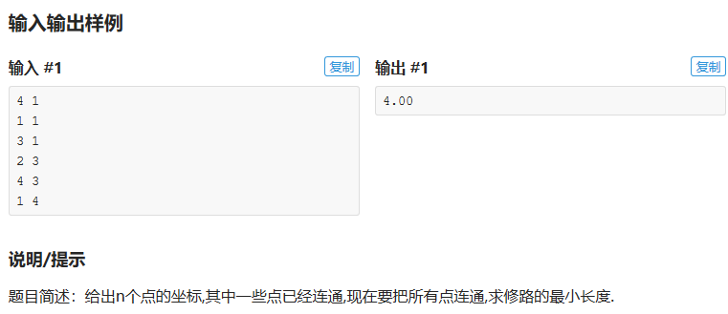
3. P2872 [USACO07DEC]道路建设Building Roads

Slide 9
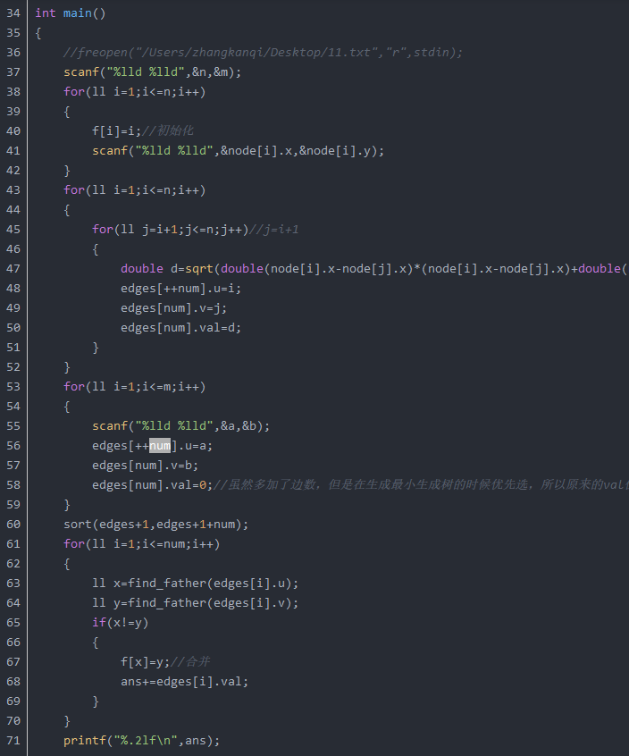
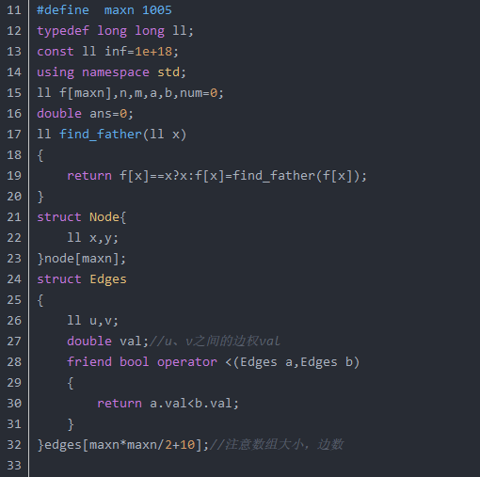
3. P2872 [USACO07DEC]道路建设Building Roads

Slide 10
4. P1195 口袋的天空
题目背景
小杉坐在教室里，透过口袋一样的窗户看口袋一样的天空。
有很多云飘在那里，看起来很漂亮，小杉想摘下那样美的几朵云，做成棉花糖。
题目描述
给你云朵的个数N，再给你M个关系，表示哪些云朵可以连在一起。
现在小杉要把所有云朵连成K个棉花糖，一个棉花糖最少要用掉一朵云，小杉想知道他怎么连，花费的代价最小。
Notes:
题意是n个顶点构造k个树，则需要连n - k条边。
刚打完从点开始的最小树，看到这个点一下子蒙了。
哦，是从边出发，每次选最小的边，如果已经连通，那么下一个，嗯，就是最小生成树的算法，
只是终止条件发生了变化，连通度，很容易转变，起初连通度为点数，加入一条边连通度减少1.

Slide 11
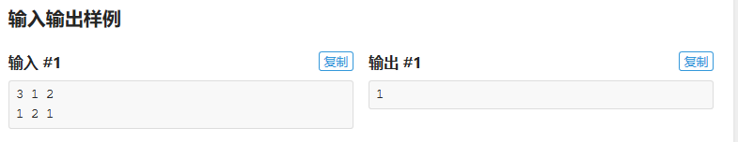
4. P1195 口袋的天空
输入格式
每组测试数据的
第一行有三个数N,M,K(1≤N≤1000,1≤M≤10000,1≤K≤10)
接下来M个数每行三个数X,Y,L，表示X云和Y云可以通过L的代价连在一起。(1≤X,Y≤N,0≤L<10000)
30%的数据N≤100,M≤100000
输出格式
对每组数据输出一行，仅有一个整数，表示最小的代价。
如果怎么连都连不出K个棉花糖，请输出'No Answer'。

Slide 12

5. P1265 公路修建
题目描述
某国有n个城市，它们互相之间没有公路相通，因此交通十分不便。为解决这一“行路难”的问题，政府决定修建公路。修建公路的任务由各城市共同完成。
修建工程分若干轮完成。在每一轮中，每个城市选择一个与它最近的城市，申请修建通往该城市的公路。政府负责审批这些申请以决定是否同意修建。
政府审批的规则如下：
（1）如果两个或以上城市申请修建同一条公路，则让它们共同修建；
（2）如果三个或以上的城市申请修建的公路成环。如下图，A申请修建公路AB，B申请修建公路BC，C申请修建公路CA。则政府将否决其中最短的一条公路的修建申请；
（3）其他情况的申请一律同意。

Slide 13
5. P1265 公路修建
一轮修建结束后，可能会有若干城市可以通过公路直接或间接相连。这些可以互相连通的城市即组成“城市联盟”。在下一轮修建中，每个“城市联盟”将被看作一个城市，发挥一个城市的作用。
当所有城市被组合成一个“城市联盟”时，修建工程也就完成了。
你的任务是根据城市的分布和前面讲到的规则，计算出将要修建的公路总长度。
输入格式
第一行一个整数n，表示城市的数量。(n≤5000)
以下n行，每行两个整数x和y，表示一个城市的坐标。(-1000000≤x，y≤1000000)
输出格式
一个实数，四舍五入保留两位小数，表示公路总长。（保证有惟一解）
Notes:
除了第二种情况以外，别的显然是最小生成树的性质，那么我们考虑第二种情况，由于每个城市都申请修建离自己最近的一条，所以成环的本质就是存在三个或以上的城市两两距离相等，此时每一条都可以看成最短的，也不影响最小生成树
tips：由于两两城市之间都有一条边，形成了一个完全图，所以采用prim算法，但是又因为n过大，邻接矩阵存不下，所以在prim更新的时候再算一下距离。
简单的Prim算法。

Slide 14
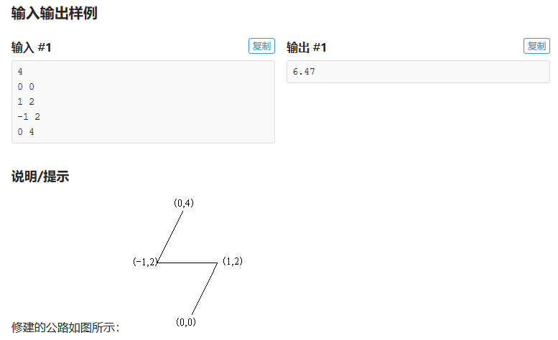
5. P1265 公路修建

Slide 15
6. P1991 无线通讯网
题目描述
国防部计划用无线网络连接若干个边防哨所。2 种不同的通讯技术用来搭建无线网络；
每个边防哨所都要配备无线电收发器；有一些哨所还可以增配卫星电话。
任意两个配备了一条卫星电话线路的哨所（两边都ᤕ有卫星电话）均可以通话，无论他们相距多远。而只通过无线电收发器通话的哨所之间的距离不能超过 D，这是受收发器的功率限制。收发器的功率越高，通话距离 D 会更远，但同时价格也会更贵。
收发器需要统一购买和安装，所以全部哨所只能选择安装一种型号的收发器。换句话说，每一对哨所之间的通话距离都是同一个 D。你的任务是确定收发器必须的最小通话距离 D，使得每一对哨所之间至少有一条通话路径（直接的或者间接的）。

Slide 16
6. P1991 无线通讯网
输入格式
从 wireless.in 中输入数据第 1 行，2 个整数 S 和 P，S 表示可安装的卫星电话的哨所数，P 表示边防哨所的数量。接下里 P 行，每行两个整数 x，y 描述一个哨所的平面坐标(x, y)，以 km 为单位。
输出格式
输出 wireless.out 中
第 1 行，1 个实数 D，表示无线电收发器的最小传输距离，精确到小数点后两位。
Notes:
S个哨所数目 需要S-1条边。
P个顶点，全部连接需要P-1条边。
（P-1）-（S-1）= P-S。
用Kruscal求出前P-S条边。就可以了

Slide 17
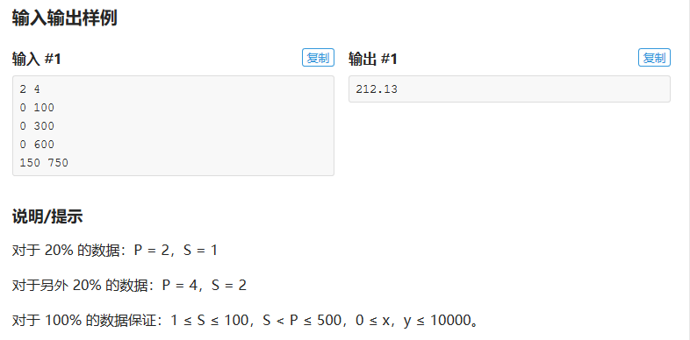
6. P1991 无线通讯网

Slide 18
次优最小生成树
次优最小生成树是由最小生成树而来的，含义就是所有的生成树集合中，除去最小的那棵，剩下的集合中最小的生成树。（如果所有边的权值都不同，那么次优生成树是一定大于最小生成树的，但是如果存在边的权值相同，则次优生成树可能会等于最小生成树）
基本思路是：先求出最小生成树T，然后将不属于最小生成树中的边加入T中，此时会形成一个环，然后将环中最大的一条边（刚加入的边不算）去掉，这样可以保证增加量是最小的。依次遍历所有的不在T中的边，即可求出次优生成树的值。

Slide 19
次优最小生成树
方法：用Prim算法求一棵最小生成树，利用Prim算法的特性，即对于每一步扩展，都保持扩展的结果是一棵树，为了方便下一步枚举边的判断，我们用一个Max数组记录i点跟j点之间所有边中最大的一条边，这一步在Prim算法中很容易做到，因为Max[i][j]=max{Max[i][k],edge[k][j]}。接下来的操作就是枚举每一条不在最小生成树中的边，加入T中，然后将环中最大边去掉。

Slide 20
9. poj1679
题意：给定一个无向图，判断最小生成树是否唯一。
解析：先求出最小生成树，然后求出次优最小生成树，比较两个值是否相等。

Slide 21
8. poj1679
#define N 105
#define INF 0xfffffff
using namespace std;
int G[N][N], used[N][N],MAX[N][N];
int pre[N], dis[N];
bool vis[N];
int m, n;
void init(){
for(int i = 1; i <= n; i++){
vis[i] = false;
//dis[i] = INF;
for(int j = 1; j <= n; j++)
G[i][j] = INF;
}
memset(used, 0, sizeof(used));
memset(path, 0, sizeof(MAX));
}

Slide 22
8. poj1679
for(int j = 1; j <= n; j++){
if(vis[j] && j != st)
MAX[j][st] = MAX[st][j] = max(MAX[j][pre[st]], dis[st]);
if(!vis[j] && dis[j] > G[st][j]){
dis[j] = G[st][j];
pre[j] = st;
}
}
}
return sum;
}
int sec_Prim(int tmp){
int sum = INF;
for(int i = 1; i <= n; i++){
for(int j = 1; j <= n; j++){
if(i != j && !used[i][j])
sum = min(sum, tmp + G[i][j] - MAX[i][j]);
}
}
return sum;
}

Slide 23
8. poj1679
int main(){
int t;
int st, ed, len;
scanf("%d", &t);
while(t--){
scanf("%d%d", &n, &m);
init();
for(int i = 0; i < m; i++){
scanf("%d%d%d", &st, &ed, &len);
G[st][ed] = G[ed][st] = len;
}
int ans1 = Prim(1);
int ans2 = sec_Prim(ans1);
if(ans1 != ans2)
printf("%d\n", ans1);
else
puts("Not Unique!");
}
return 0;
}

Slide 24
9. P1340 兽径管理
题目描述
约翰农场的牛群希望能够在 N 个(1<=N<=200) 草地之间任意移动。草地的编号由 1到 N。草地之间有树林隔开。牛群希望能够选择草地间的路径，使牛群能够从任一 片草地移动到任一片其它草地。 牛群可在路径上双向通行。
牛群并不能创造路径，但是他们会保有及利用已经发现的野兽所走出来的路径(以 下简称兽径)。每星期他们会选择并管理一些或全部已知的兽径当作通路。
牛群每星期初会发现一条新的兽径。他们接着必须决定管理哪些兽径来组成该周牛 群移动的通路，使得牛群得以从任一草地移动到任一草地。牛群只能使用当周有被 管理的兽径做为通路。
牛群希望他们管理的兽径长度和为最小。牛群可以从所有他们知道的所有兽径中挑 选出一些来管理。牛群可以挑选的兽径与它之前是否曾被管理无关。
兽径决不会是直线，因此连接两片草地之间的不同兽径长度可以不同。 此外虽然 两条兽径或许会相交，但牛群非常的专注，除非交点是在草地内，否则不会在交点 换到另外一条兽径上。
在每周开始的时候，牛群会描述他们新发现的兽径。如果可能的话，请找出可从任 何一草地通达另一草地的一组需管理的兽径，使其兽径长度和最小。

Slide 25
9. P1340 兽径管理
输入格式
输入的第一行包含两个用空白分开的整数 N 和 W。W 代表你的程序需要处理 的周数. (1 <= W <= 6000)。
以下每处理一周，读入一行数据，代表该周新发现的兽径，由三个以空白分开 的整数分别代表该兽径的两个端点 (两片草地的编号) 与该兽径的长度(1…10000)。一条兽径的两个端点一定不同。
输出格式
每次读入新发现的兽径后，你的程序必须立刻输出一组兽径的长度和，此组兽径可从任何一草地通达另一草地，并使兽径长度和最小。如果不能找到一组可从任一草地通达另一草地的兽径，则输出 “-1”。

Slide 26
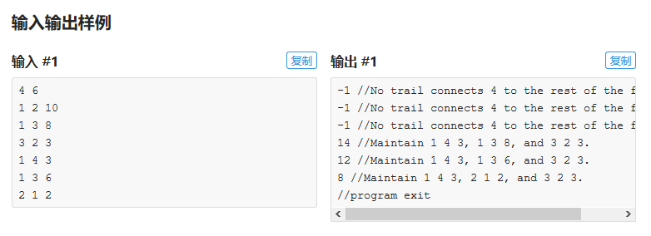
9. P1340 兽径管理

Slide 27
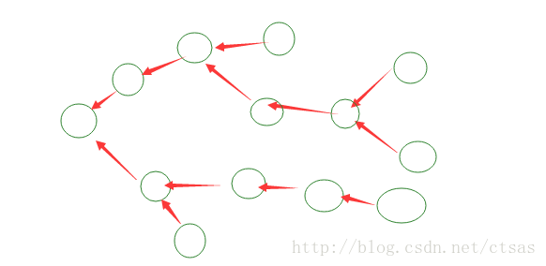
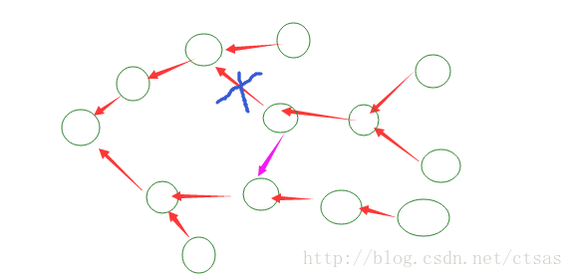
10.最小生成树的个数
在存在权值相等的边时，最小生成树可能有多个。求它个数的方法如下：
先用Prim生成最小树，同时记录边的关系。用并查集表示//不要压缩路径
让每个元素都指向它的父亲节点。
找出权值相同的边，去除树上的这条边，一棵树就被砍成了两颗，然后看加上另一条是否能连接这棵树

Slide 28
10.最小生成树的个数
输入
第一行：T //代表T组数据 每组数据：
V E //代表V个顶点 E条边
E行x y z //代表节点x到y的边及其长度
输出
最小生成树的个数

Slide 29
10.最小生成树的个数
#include<stdio.h>
#include<algorithm>
#include<queue>
#define MAX_V 102
#define MAX_E 10002
using namespace std;
struct cell{int x,y,cost;};
int par[MAX_V];
bool used[MAX_V];
cell cs[MAX_E],vs[MAX_V];//保存最小生成树的边
int E,V;
//不要压缩路径 通过并查集表示生成树
void init(int n){for(int i=0;i<=n;i++) par[i]=i;}
int find(int x){return x==par[x]?x:find(par[x]);}
void unite(int x,int y){par[y]=x;}
bool same(int x,int y){return find(x)==find(y);}
bool cmp(cell a,cell b){return a.cost<b.cost;}
bool operator < (cell a,cell b){return a.cost>b.cost;}

Slide 30
10.最小生成树的个数
E/=2;
sort(cs,cs+E,cmp);
sort(vs,vs+V,cmp);
int j=0,k=0,N=1;
while(j<E&&k<V){
int va=cs[j].cost,vb=vs[k].cost;
if(va==vb){
if(!(cs[j].x==vs[k].x&&cs[j].y==vs[k].y)){
par[vs[k].y]=vs[k].y;//断开
if(!same(cs[j].x,cs[j].y)) N++;
par[vs[k].y]=vs[k].x;//接上
}
j++;
}else if(va<vb){
j++;
}else{
k++;
}
}
return N;
}
int prim(){
fill(used,used+V+1,false);
init(V);
priority_queue<cell> que;
que.push({1,1,0});
int u=0;
while(!que.empty()){
cell e=que.top();que.pop();
int t=e.y;
if(used[t]) continue;
used[t]=true;
unite(e.x,e.y);
vs[u++]=e;
for(int i=0;i<E;i++)//这儿可以用其他数据结构优化
if(cs[i].x==t&&!used[cs[i].y])
que.push({t,cs[i].y,cs[i].cost});
}

Slide 31
10.最小生成树的个数
int main()
{
int T;
scanf("%d",&T);
while(T--){
scanf("%d%d",&V,&E);
for(int i=0;i<E;i++){
scanf("%d%d%d",&cs[i].x,&cs[i].y,&cs[i].cost);
cs[E+i].y=cs[i].x;
cs[E+i].x=cs[i].y;
cs[E+i].cost=cs[i].cost;
}
E*=2;
int ans=prim();
printf("%d\n",ans);
}
return 0;
}

